Slide 1



웹서버 구축 프로그래밍
(WAMP_중간고사 정리)
2021년 10월
컴퓨터공학과 유 갑상 교수

Slide 2
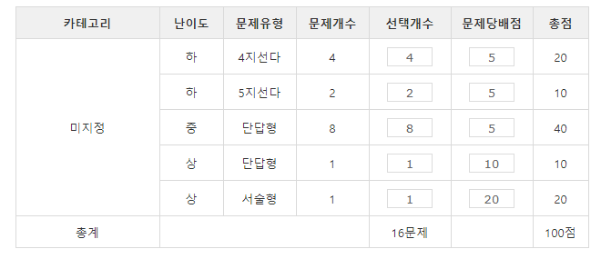
웹서버구축_중간고사

Slide 3
웹 서버 구축 개요
01. 웹의 개요
1. 웹의 개념정리
- www(world wide web) : 인터넷 상에 분산되어 존재하는 다양하고 풍부한 정보를 사용자가 쉽고, 간편, 통일된 방법으로 공유하는 인터넷 기반의 정보 서비스
- TCP/IP(Transmission Control Protocol/Internet Protocol) : 표준 인터넷 프로토콜 근간
- 클라이언트 : 서비스 요청하는 사용자 또는 웹 브라우저 의미
- 웹 브라우저 : 서버로부터 전송 받은 HTML 문서 해석 실행
예) MS 익스플로러(Internet Explorer), 구글 크롬(Chrome), 애플 사파리(Safari), 모질라 파이어폭스(Firefox),
오페라(Opera), 넷스케이프(Netscape), 링스(Lynx), 핫자바(Hotjava) 등
- 웹 서버 : 웹 페이지 보유 및 서비스(HTML 문서 형태) 제공
예) 아파치(Apache), 인터넷정보서버(IIS : Internet Information Server) 등
- 웹 페이지 : 하이퍼텍스트(HTML), 스크립트 포함
- HTTP(HyperText Transfer Protocol) : 웹 서버와 웹 브라우저 간 하이퍼텍스트(HTML) 전송 프로토콜(URL)
- 데이터베이스 서버 : 방대한 양 정보 통합 저장과 효율적 이용 지원
예) 오라클(Oracle), 인포믹스(Informix), 사이베이스(Sybase), DB2, MS SQL, 엑세스(Access), MySQL 등

Slide 4


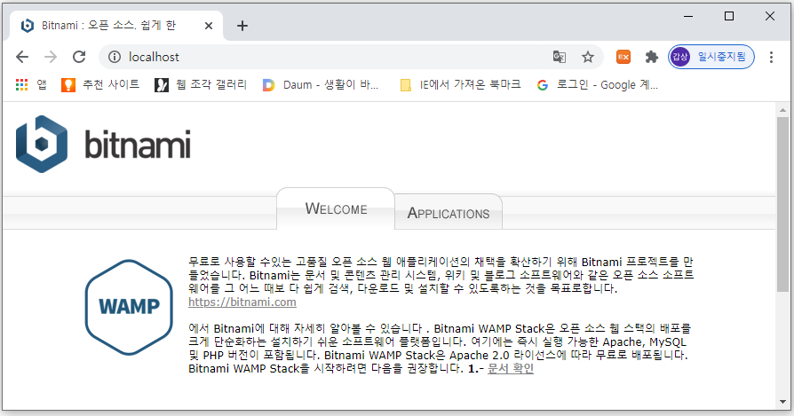
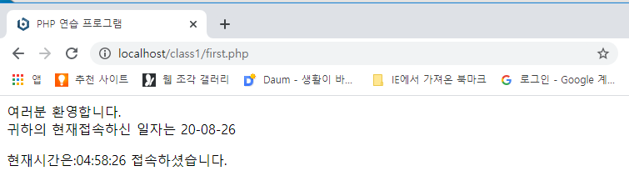
웹 서버 구축 개요
01. 웹의 개요
2. 웹서버(WAMP) 운영절차
브라우저를 실행한 후 localhost/class1/first1.php 를 주소창에 입력한다.
CLIENT
SERVER
아파치 서버
1) 서비스요청
2) URL
MySQL
브라우저
5) 결과 표시
4) 브라우져 응답
PHP 파서
3) 스크립트실행
1. 에디터에 프로그램 소스 코딩
2. class1/first1.php 로 저장
URL
4. 아파치 서버 접수하여 PHP파서에 전달
3. 브라우저에 localhost/class1/first1.php 실행
6. 화면에 수행결과표시
5. PHP 파서에서 스크립트를 수행하여 아파치
서버에 전달
브라우져 응답

Slide 5


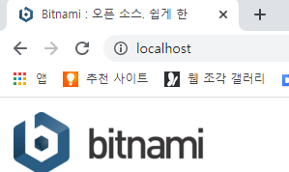
웹 서버 구축 개요
01. 웹의 개요
3. WAMP 설치 안내
PHP를 사용하기 위해서는 PHP프로그램, 동작하기 위한 웹 서버, 그리고, 데이터베이스를 조작하기 위한 DBMS가 필요
- 참고로 운영체제도 고려, 우리는 windows에서 작업을 한다.
- 보통 웹 서버로 아파치(apache) 사용
- 데이터베이스는 역시 오픈 DBMS인 MYSQL을 사용
- WINDOWS 환경하에서 APACHE + MYSQL + PHP 등을 한꺼번에 간단히 설치!!
(WAMP Server)
WAMP서버 설치
편집기(EDITOR) 설치
웹사이트 구축 실습

Slide 6
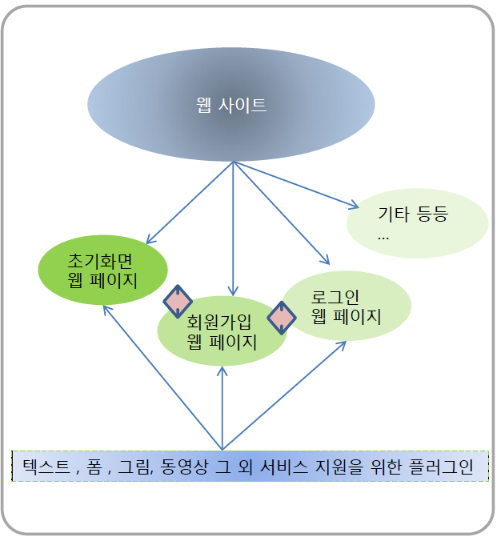
웹 서버 구축 개요
01. 웹의 개요
4. 웹 페이지 개념
- 웹 사이트를 구축하는 과정에서 그래픽 인터페이스를 제작하고, 이것을 HTML (Hyper Text Mark up Language)로 코딩 하는 것
- 웹 브라우저가 인식하여 그래픽 사용자 인터페이스로 사용자에게 제공 가능하게 한 마크업 언어
정적 웹 페이지(Static Webpage)
관리자가 페이지를 수동으로 업데이트하지 않으면 사용자의 요구나 컨텐트 변경이 일어나지 않는 페이지
동적 웹 페이지(Dynamic Webpage)
웹 페이지에 사용자의 입력이 있거나 변경이 있을 경우 해당 내용을 반영하여 수시로 컨텐트가 변경 되는 페이지

Slide 7
웹 서버 구축 개요
01. 웹의 개요
5. 반응형/적응형 웹 서비스
1) 반응형 웹(Responsive Web) : 하나의 템플릿을 사용해 모든 기기에 대응하는데 반해, 적응형 웹은 선별된 기기 유형에 따라 별도의 독립적인 템플릿이 요구됩니다. 즉, 별도 페이지 제작이 필요합니다.
2) 적응형 웹(Adaptive Web) : 서버사이드에서 클라이언트의 정보를 미리 받아 해당 조건별로 정해진 화면을 보여줍니다. 즉, 클라이언트가 모바일인지 웹인지를 파악해서 리소스를 선택하고 그에 맞는 화면을 나타내주는 형태입니다.
구분 | 적응형 웹 | 반응형 웹
기기 감지 | 서버 또는 브라우져에서 기기 감지 | 미디어쿼리로 기기 감지
콘텐츠 최적화 | 필요한 콘텐츠만 다운로드 | 모든 콘텐츠 다운로드
기기 특성 처리 | 기기마다 다른 탬플릿 | 하나의 탬플릿 지원
로드 속도 | 빠름 | 느림
개발/배포 | 기존 사이트 변경없이 개발가능 추가비용 발생 | 기존 사이트를 전면 리뉴얼하여 개발

Slide 8
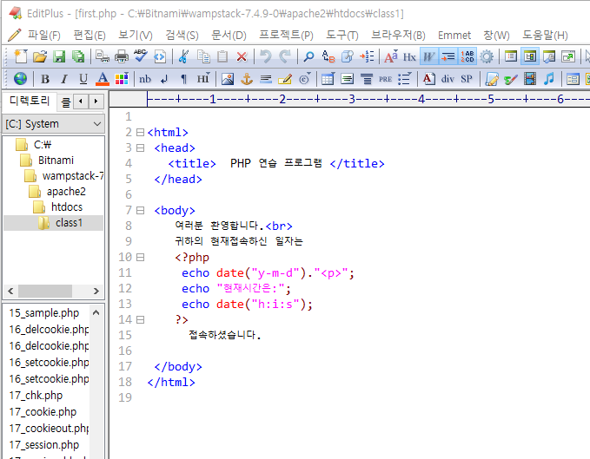
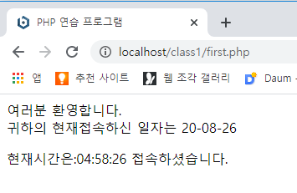
프로그램 작성과 실행
03. 프로그램 작성
1. PHP 프로그램 작성
Php 코드 삽입시 “<?php 코드내용 ?>” 또는 “<? 코드내용 ?>”과 같이 기술
명령이 끝났음을 표시
➔echo는 바로 뒤에 내용을 화면에 출력하겠다는 의미 즉, 현재날짜와 시간을 구하여 화면에 출력

Slide 9
프로그램 작성과 실행
04. 변수와 상수
1. 변수 & 상수정의
1) 변수 - 값을 저장하기 위한 메모리 공간을 확보하여 식별자를 붙인 것
2) 상수 – 항상 고정되어 있는 값을 의미(변하지 않는 값)하는 것으로 스크립트 전역(global)에서
통용가능
*식별자 – 사용자가 변수에 대입하고자 하는 값
2. 변수 생성규칙과 사용법
- 변수명 앞에 $를 붙임
- 문자,숫자,밑줄(_)로 구성, 식별자의 첫 글자는 반드시 영문자 또는 밑줄(_)로 시작
- 특수문자( !, @, %, &등등)와 공백은 사용불가
- 올바른 식별자 예 : age , st_tax , sno1 ..등
- 잘못된 식별자 예: 1%sno , st-tax ..등
• $변수명=식별자;
예) $a=3;
$b=31.5;

Slide 10
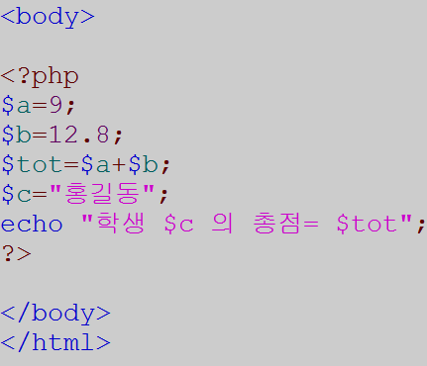
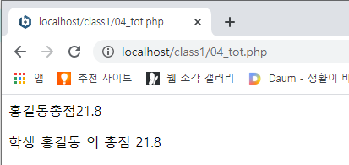
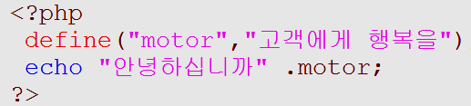

프로그램 작성과 실행
04. 변수와 상수
04_tot.php
변수에 값을 대입
A와 b의 값들을 더하여 tot변수에 대입
문자 값 저장할 때는 따옴표(“ “) 사용
Echo명령문을 통해 화면에 해당 변수 값을 출력
실행결과
3. 상수생성 사용법
04_tot1.php
형식 - Define (상수명, 값);
실행결과

Slide 11
프로그램 작성과 실행
04. 변수와 상수
4. 자료형
자료형 | 설명 | 비고
정수형(integer) | 소수점이 없는 숫자형을 의미
실수형(double) | 소수점까지 포함하는 숫자형을 의미
문자열형(string) | 문자 데이터를 의미
배열형(array) | 배열구조(한 개 변수에 동일형식의 여러 값을 저장)
객체형(object) | 클래스의 인스턴스를 저장
5.변수의 사용범위 - 스크립트 안에서 특정 변수를 사용할 수 있는 범위를 의미
전역변수
• 스크립트 내에서 정의된 변수로 스크립트 내에서 사용할 수 있지만 (함수 내부에서는 사용 불가)
• 함수 내에서 전역으로 정의된 변수는 함수 밖에서는 사용할 수 없지만 매 사용 시마다 값이 저장되어 다음에 사용가능

Slide 12
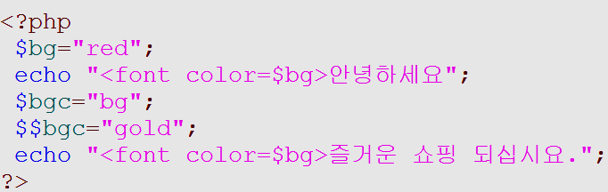
프로그램 작성과 실행
04. 변수와 상수
지역변수
•한 지역에서만 사용 가능한 변수
•함수 내부에서 사용된 변수는 함수에서만 유효
•함수 안에서 사용된 변수는 함수가 끝나면 삭제됨
6.가변 변수 – ‘유동변수’라고도 하며, 변수의 값을 변수명으로 가져와 사용
형식: $$변수명=값;
04_tot2.php
Bgc변수에 bg변수가 대입됩니다. 결국, bgc변수에도 bg 변수 값이 할당
Bgc변수에 ‘gold’값이 할당되면, bg에 할당한 것과 같은 효과
실행결과
안녕하세요 즐거운 쇼핑 되십시요

Slide 13
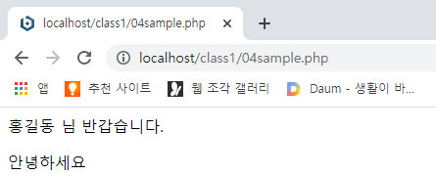

프로그램 작성과 실행
05. 변수와 상수
7.폼으로부터 넘어오는 값을 저장하기 위한 변수
•형식: $변수명
$_GET[“변수명”](POST방식인 경우 $_POST[“변수명”]
$HTTP_GET_VARS[“변수명”] (POST인 경우 GET 대신 POST)
클라이언트 요청의 시작부분은 서버에게 요청 메시지를 어떤 식으로 처리해 달라고 요구하는 것으로 시작➔ method
1. Post방식 – 입력 데이터를 Encoding하여 메시지의 본문 안에 포함하여 입력 스트림으로 전송
- 스트림 형태로 전송되므로 입력data의 개수나 크기에 제한이 없음
- 복잡한 형태의 자료를 전달할 때 유용
- 입력데이터가 encoding 되어 넘어가므로 get방식에 비해 보안이 우수
<form action=“04smple.php“ method="post " >
<!DOCTYPE HTML">
<html>
<head>
</head>
<body>
<form action="04sample.php" method="post">
이름은 <input type="text" name="irum"/>
<input type="submit" value="결과">
</form>
</body>
</html>
04_in.html
<?php
$irum=$_POST["irum"];
echo "$irum 님 반갑습니다.<p>";
echo "안녕하세요 <br>";
?>
04sample.php
홍길동 입력

Slide 14
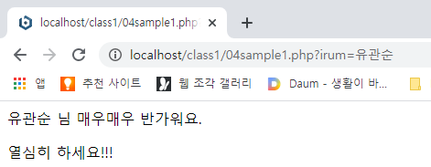
프로그램 작성과 실행
05. 변수와 상수
2. Get 방식 - 입력데이터를 url 정보에 붙여서 같이 전송
- 데이터 길이는 256바이트를 넘을 수 없음
- 전송속도가 post보다 빠르기 때문에 전송해야 할 데이터가 적을 때 이용
- 하지만 url 에 데이터 값 이 붙어서 전송되므로 보안에 취약
<form action=“04smple.php“ method=“get " >
<!DOCTYPE HTML">
<html>
<head>
</head>
<body>
<form action="04sample.php" method=“get">
이름은 <input type="text" name="irum"/>
<input type="submit" value="결과">
</form>
</body>
</html>
04_in.html
<?php
$irum=$_GET["irum"];
echo "$irum 님 반가워요.<p>";
echo "열심히 하세요!! <br>";
?>
04sample1.php
Url 뒤에 입력데이터 정보도 함께 전송
유관순 입력

Slide 15
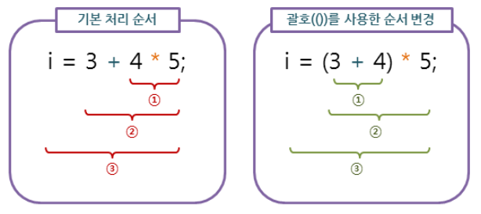
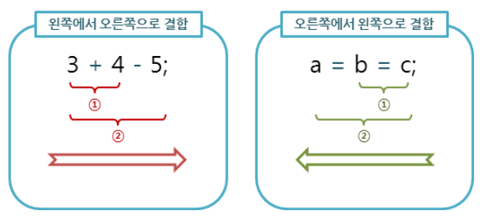
PHP 연산자
06. 연산자
1. 산술연산자
• 사칙연산자 종류 : 덧셈(+), 뺄셈(-), 곱셈(*), 나눗셈(/), 제곱(**)
• 모듈러스(나머지)연산자(%) : 나눗셈 계산에서 나머지를 계산
• 대입연산자(=) : 왼쪽의 피연산자에 오른쪽의 피연산자를 대입함.
산술 연산자는 모두 두 개의 피연산자를 가지는 이항 연산자이며, 피연산자들의 결합 방향은 왼쪽에서 오른쪽입니다.
다음은 연산자가 여러개일 경우 우선 순서에 의해 어떤 순서로 진행되는지를 보여줍니다.
연산자의 결합 방향은 수식 내에 우선순위가 같은 연산자가 둘 이상 있을 때, 먼저 어느 연산을 수행할 것인가를 결정합니다.

Slide 16
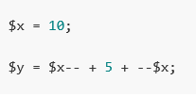
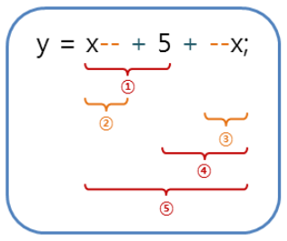
PHP 연산자
06. 연산자
2. 증가감소 연산자
•증가감소 연산자 : ++(증가), --(감소)
++변수 : 현재 값에 1증가 후 연산작업수행
변수++ : 연산작업 수행 후 현재 변수 값 1증가
--변수 : 현재 값에서 1 감소 후 연산작업수행
변수-- : 연산작업 수행 후 현재 변수 값 1 감소
증감 연산자는 피연산자를 1씩 증가 혹은 감소시킬 때 사용하는 연산자입니다.
이 연산자는 피연산자가 단 하나뿐인 단항 연산자입니다.
증감 연산자는 해당 연산자가 피연산자의 어느 쪽에 위치하는가에 따라 연산의 순서 및 결과가 달라집니다.
증감 연산자는 피연산자의 어느 쪽에 위치하는가에 따라 연산의 순서가 달라집니다.
첫 번째 감소 연산자(decrement operator)는 피연산자의 뒤쪽에
위치하므로, 덧셈 연산이 먼저 수행됩니다.
- 덧셈 연산이 수행된 후에 감소 연산이 수행됩니다. ($x의 값 : 9)
두 번째 감소 연산자는 피연산자의 앞쪽에 위치하므로, 덧셈 연산
보다 먼저 수행됩니다. ($x의 값 : 8)
- 감소 연산이 수행된 후에 덧셈 연산이 수행됩니다.
마지막으로 변수 $y에 결과값의 대입 연산이 수행됩니다.
($y의 값 : 23)
연산 순서

Slide 17
PHP 연산자
06. 연산자
3. 할당(대입)연산자
•가감승제 연산작업을 수행한 후 해당 변수에 결과 값을 재할당 할 경우 사용
+= : 기존변수 값에 특정 값을 더한 후 결과를 기존변수에 다시 할당
-= : 기존 변수에서 특정 값을 뺀 후 결과를 기존변수에 다시 할당
*= : 기존변수에 특정 값을 곱한 결과를 기존변수에 다시 재할당
/= : 기존변수의 값을 특정 값으로 나눈 결과를 다시 기존변수에 재할당
예) a+=1; a=a+1 의 개념, b-=2; === b=b-2와 같음
PHP에서는 대입 연산자와 산술 연산자 등을 결합한 다양한 복합 대입 연산자를 제공합니다.
복합 대입 연산자는 모두 두 개의 피연산자를 가지는 이항 연산자이며, 피연산자들의 결합 방향은 오른쪽에서 왼쪽입니다.
%= : 왼쪽의 피연산자를 오른쪽의 피연산자로 나눈 후, 그 나머지를 왼쪽의 피연산자에 대입함.
.= : 왼쪽 피연산자의 문자열에 오른쪽 피연산자의 문자열을 추가한 후, 왼쪽의 피연산자에 대입함.
<<= : 왼쪽의 피연산자의 비트를 오른쪽의 피연산자만큼 전부 왼쪽으로 이동시킨 후, 그 결과를 왼쪽의 피연산자에 대입
>>= : 왼쪽의 피연산자의 비트를 부호를 유지하면서 오른쪽의 피연산자만큼 전부 오른쪽으로 이동시킨 후, 그 결과를 왼쪽의
피연산자에 대입함.
&= : 왼쪽의 피연산자와 오른쪽의 피연산자의 논리식이 모두 true면 왼쪽 피연산자에 true을 대입하고, 그 외에는 false을 대입함.

Slide 18
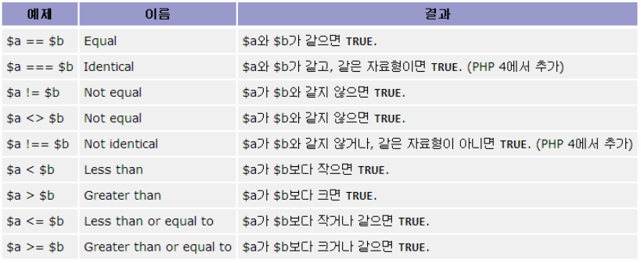
PHP 연산자
06. 연산자
4. 관계연산자 – 프로그램의 논리적 흐름에 영향을 미치는 연산자
• 관계연산자의 종류 : 크다(>), 작다(<), 크거나 같다(>=), 작거나 같다(<=)같다(==), 같지않다(!=)
• 결과값은 참(true), 거짓(false) 중의 하나를 가짐
• 참 (true) : 1 , 거짓(false) : 0
• 사용 예) 5> 3 = 참 (1), 4 ==4 참(1)
비교 연산자 : 두개의 값을 비교

Slide 19
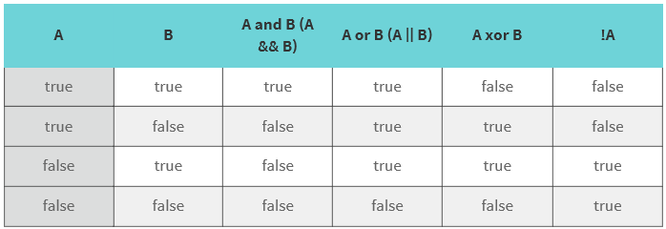
PHP 연산자
06. 연산자
5. 논리연산자 – 2개 이상의 관계식을 결합해야 할 경우 사용
• 논리연산자 : and(&&) , or(||) , not(!)
• and : 관계식1 과 관계식 2 모두가 참 이어야만 결과가 참이 되는 연산자
• or : 관계식1 또는 관계식2 둘 중 어느 하나만 참이면 결과가 참이 되는 연산자
• xor : 논리식이 서로 다르면 참을 반환함. (XOR 연산)
• ! : 현재 식의 값을 부정하는 연산자 (참-거짓 값으로 변경)
사용 예) !(3>5) -거짓 값을 부정하므로 1 , (a==3) and (b>=5) 두 조건식 모두가 참이면 결과
논리 연산자의 모든 동작의 결과를 보여주는 진리표(truth table)

Slide 20
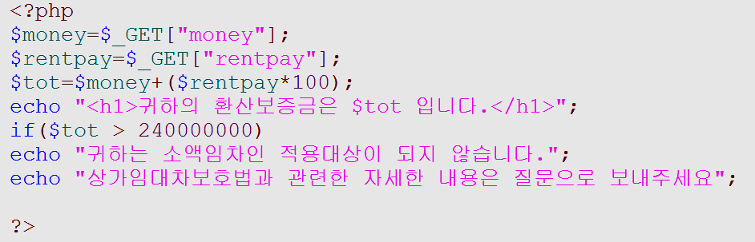
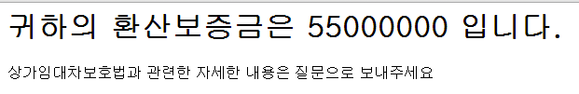
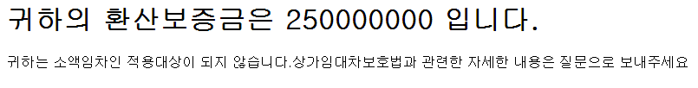
if조건 분기문
07. IF조건 분기문
1. If 조건문 기본구조
조건에 따라 문장을 선택적으로 실행
문장이 2개 이상인 경우 복문(블록{}) 처리
•형식1 If(조건식) 수행할 문장1;
•형식2 If( 조건식) { 수행할 문장1; 수행할 문장2; }
06_in.html
조건
문장수행
false
07_calc6.php
true
2억5천 이므로 if아래 echo명령 실행

Slide 21
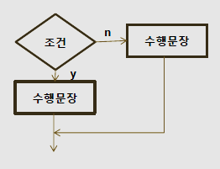
if조건 분기문
07. IF조건 분기문
2. If-else 조건문
•기존 if문에 조건식이 거짓일 경우, 수행할 문장을 실행하기 위한 else구절을 추가한 문장
•형식
If (조건식)
{
수행할 문장1;
수행할 문장2;
}
Else
{
수행할 문장1;
수행할 문장2;
}

Slide 22
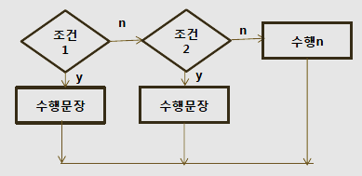
if조건 분기문
07. IF조건 분기문
3. If ~else if
•기존 if문에 조건식이 거짓일 경우 다음 조건을 제시하여 수행 여부를 결정하는 분기문
•형식
If( 조건식1) {
수행할 문장1;
수행할 문장2; }
Else if(조건식2) {
수행할 문장1;
수행할 문장2; }
Else if(조건식n) {
…. }
Else
{
수행할 문장 }
위 조건 어디에도 만족되지 않을 때
수행문장

Slide 23
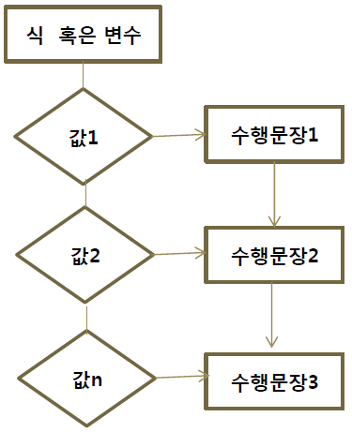
PHP 실행제어문
08. Switch-case
1. 제어문 Switch ~ case
•특정 식 혹은 변수의 상태에 따라 case 값에 일치하는 내용이 있을 경우, 이를 선택적으로 실행
Switch(식 혹은 변수)
{
Case 값1 :
수행할 문장1
Case 값2:
수행할 문장2 :
Default:
위 내용 어디에도 해당사항 없는 예외문장
}

Slide 24
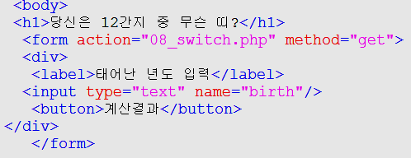
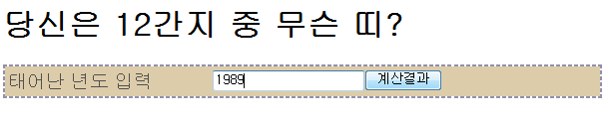
Switch_case문
08. Switch-case
1. 제어문–break문
• 반복문 구조, switch~case 문 등을 빠져나올 때 사용
• 한번에 하나의 반복문만 빠져나올 때 사용
• 형식 : break;
2. Switch 와 break의 관계
08_sample.html

Slide 25
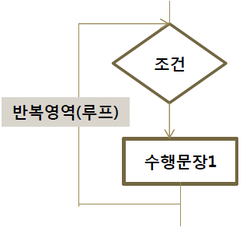
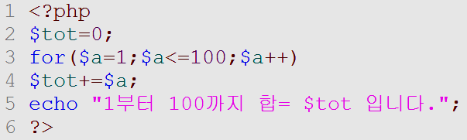

반복 loop 문
09. 반복 loop
1. For - 한 개 이상의 문 장을 몇 번이고 실행하는 프로그램 구조, for loop”라고 함.
•형식: for(초기값;조건값; 증가값)
실행문장;
•초기,조건,증가값 모두 수식
•초기값->조건식 체크->실행문장->값증가->조건식 체크…
•실행문장은 단일 또는 복합문으로 구성.
09_for.php
a값이 100이하 조건을 만족할 때 까지 루프를 반복실행

Slide 26
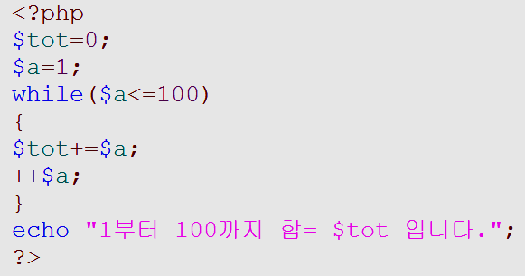
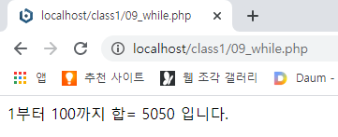
반복 loop 문
09. 반복 loop
2. While - 조건식을 만족할 때 까지 문장을 반복수행
•형식
While(조건식)
실행문장;
•조건식 만족여부 체크 ->참일 경우 반복수행
09_while.php
a의 현재 값이 100 이하 조건을 만족하면 루프 수행
자동증가식이 없으므로 a값을 증가하여 다시 조건비교 하도록 함.

Slide 27
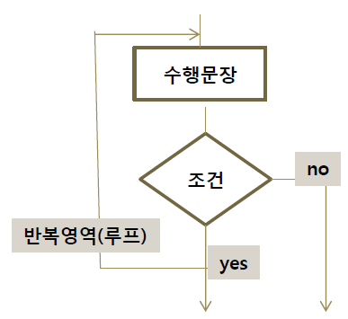
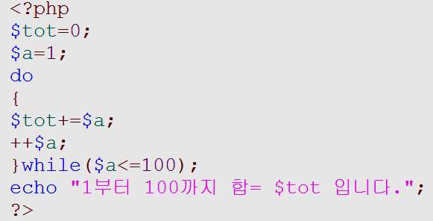
반복 loop 문
09. 반복 loop
3. Do ~ While - 문장을 먼저 실행한 후 조건 체크
• 형식:
Do
실행문장;
While(조건식);
• 문장실행 ->조건식 만족여부 체크 ->참일 경우 반복 수행 아니면 종료
• 선실행 구조이므로 최소한 한 번은 문장 수행됨.
09_dowhile.php
실행을 먼저 수행 후 다음에 조건을 표시하여 실행여부를 결정

Slide 28

강의 개요
목차
2교시_Array
1.
배열(array) 개요와 생성
2.
연관배열
www.w3schools.com : 웹 개발자 사이트
https://www.w3schools.com/php/php_arrays.asp
Notes:
PHP에는 세 가지 유형의 배열이 있습니다.
인덱스 배열 -숫자 인덱스가 있는 배열 / 연관 배열 -명명 된 키가 있는 배열 / 다차원 배열 -하나 이상의 배열을 포함하는 배열

Slide 29
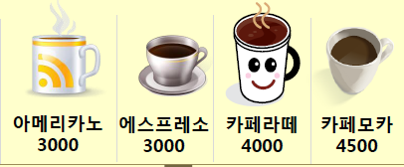
1. 배열(array) 개요
10. 배열(array)
1. 배열(array) 개요
1) 같은 유형의 데이터를 여러 개 변수로 보관해야 할 경우 배열을 사용
2) 여러 데이터들을 하나의 이름으로 묶은 것을 의미
3) 첨자(인덱스) - 각 값들을 구분할 수 있는 번호를 의미
4) 배열요소 – 각각의 개별 값들을 일컬으며, 0부터 최고 인덱스까지 연속되어 대입
5) 배열의 차원 – 1차원부터 n차원까지 표현가능하나 보통 프로그램에서 2차원까지 사용
일반 변수 지정시
$americano=3000
$essopreso=3000
$latte=4000
$moca=4500
배열지정시
$Coffee[0]=3000;
$Coffee[1]=3000;
$Coffee[2]=4000;
$Coffee[3]=4500;
Coffee변수
coffee(0) | coffee(1) | coffee(2) | coffee(3)
3000 | 3000 | 4000 | 4500
$coffee= array(3000, 3000, 4000, 4500);
Notes:
Array : 배열은 한 번에 둘 이상의 값을 보유 할 수 있는 특수 변수입니다. 배열은 단일 이름으로 많은 값을 보유 할 수 있으며 색인 번호를 참조하여 값에 액세스 할 수 있습니다.

Slide 30
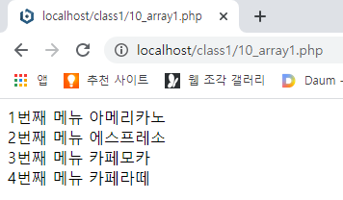
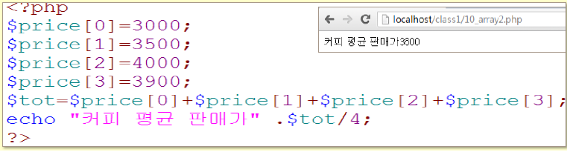
1. 배열(array) 개요
10. 배열(array)
2. 배열_array() 함수
1) 직접 배열을 참조하여 생성하는 방법 - 배열의 값을 참조하여 배열변수에 할당
2) 직접 변수를 생성하는 방법 – 배열 생성 함수 array() 를 이용하여 생성
<?php
$coffee=array("아메리카노","에스프레소","카페모카","카페라떼");
echo "1번째 메뉴 $coffee[0]";
echo "2번째 메뉴 $coffee[1]";
echo "3번째 메뉴 $coffee[2]";
echo "4번째 메뉴 $coffee[3]";
?>
10_array1.php
Notes:
PHP 인덱스 배열
인덱스 배열을 만드는 방법에는 두 가지가 있습니다.
인덱스는 다음과 같이 자동으로 할당 될 수 있습니다 (인덱스는 항상 0에서 시작).

Slide 31
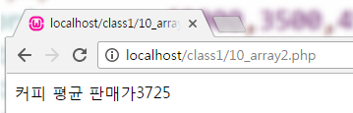
1. 배열(array) 개요
10. 배열(array)
3. 반복문을 이용한 배열
반복문 이용한 배열처리
<?php
$price=array(3000,3500,4500,3900);
$tot=0;
$cnt=count($price);
for($i=0; $i<$cnt; $i++)
{
$tot+=$price[$i];
}
echo "커피 평균 판매가" .$tot/4;
?>
배열의 개수가 모두 몇 개인지를 계산해 주는 배열함수 개수는 =4 가 된다.
배열의 개수 4 보다 작을 때 까지 반복루프 실행
반복할 때 마다 price에 저장된 i번째 값을 tot에 더하여 저장
Notes:
배열의 길이 얻기-count () 함수
이 count()함수는 배열의 길이 (요소 수)를 반환하는 데 사용됩니다.

Slide 32
2. 연관배열
11. 연관배열
1. 연관배열(associative array)
1) 배열 인덱스에 숫자 뿐만 아니라 문자를 사용할 수 있는 배열
2) 배열선언 : $arr = array($key => $value);
coffee
제품명 | 가격 | 원산지
아메리카노 | 3000 | 잠비아
$Coffee[“제품명”]=“아메리카노”;
$Coffee[“가격”]=3000;
$Coffee[“원산지”]=“잠비아”;
문자
숫자
문자
$coffee= array(“제품명” =>”아메리카노”,
“가격” => 3000,
“원산지” => “잠비아”);
Notes:
연관 배열은 사용자가 할당 한 명명 된 키를 사용하는 배열입니다.

Slide 33
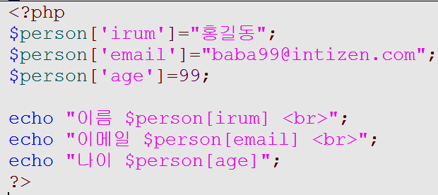
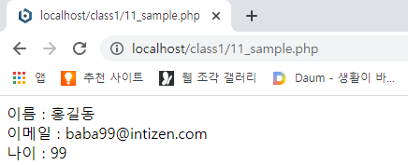
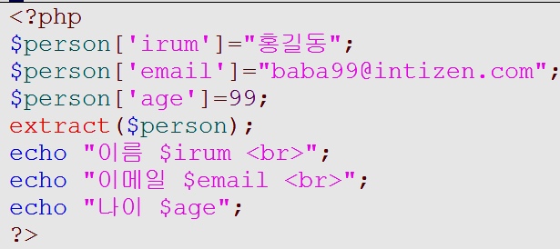
2. 연관배열
11. 연관배열
1. 연관배열(associative array)
연관배열 기본예제-1
$person
irum | email | age
홍길동 | Baba99~ | 99
위 코딩을 보다 간결하게 표현
11_sample.php
Person에 extract함수 적용 후
추출 : 배열을 일반변수화 시키는 함수
irum | email | age
홍길동 | Baba99~ | 99
배열을 일반 변수로 표현
개별변수화 됨!!

Slide 34
2. 연관배열
11. 연관배열
2. 배열_foreach문(loop)
- 배열의 첫 번째 항목부터 마지막 내용까지 차례대로 꺼내어 지정된 변수에 대입하는 작업을 반복하여 수행.
- 형식
Foreach (배열 as 변수)
{ 실행loop;
}
Foreach 구조는 배열을 쉽게 반복 할 수 있는 방법을 제공한다.(pointer)
foreach배열 및 개체에서만 작동하며, 다른 데이터 유형 또는 초기화되지 않은 변수를 가진 변수에서 사용하려고 하면 오류가 발생한다.
1) Foreach ($ 값으로 배열 식)
실행loop;
2) foreach ($ key => $ value로 배열 식)
실행loop;
https://www.php.net/manual/en/control-structures.foreach.php

Slide 35
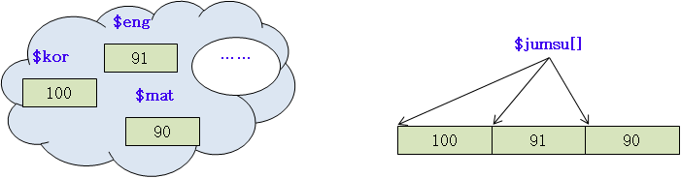
3. 배열(array)의 개념 정리
00. 배열의 개념정리
1. 배열의 정의
배열(array)
변수 많아지면 변수 이름 작명, 기억 사용 어려움
배열 정의 노력과 번거로움 해소, 편리
선택문, 반복문과 유용하게 사용
하나의 배열 이름(array name) 공유하는 배열 원소(array element) 집합
각 원소는 키(key)와 값(value) 쌍으로 구성
- 키(인덱스(index)) : 정수 또는 문자열 형. 원소 구별
- 값 : 기본 데이터 형
영어($eng) : 91점
배열 : 1차원 배열
국어($kor) : 100점
수학($mat) : 90점
Notes:
PHP-다차원 배열
다차원 배열은 하나 이상의 배열을 포함하는 배열입니다.
PHP는 2, 3, 4, 5 또는 그 이상의 수준 인 다차원 배열을 지원합니다. 그러나 3 단계 이상의 어레이는 대부분의 사람들이 관리하기 어렵습니다.

Slide 36



3. 배열(array)의 개념 정리
00. 배열의 개념정리
2. 배열의 종류
인덱스 배열(indexed array), 연관(연상) 배열(associative array), 혼합 배열(mixed array)
- 인덱스 배열 : 정수 인덱스(0부터 시작) 사용(식별, 순서)
- 연관 배열 : 문자열 키 사용(식별, 의미)
- 혼합 배열 : 정수, 문자열 키 사용(식별, 순서, 의미)
예) 점수 1차원 배열(인덱스 배열, 연관 배열, 혼합 배열)
인덱스 배열
연관 배열
혼합 배열
Notes:
배열의 요소는 알파벳 또는 숫자 순서, 내림차순 또는 오름차순으로 정렬 할 수 있습니다.

Slide 37
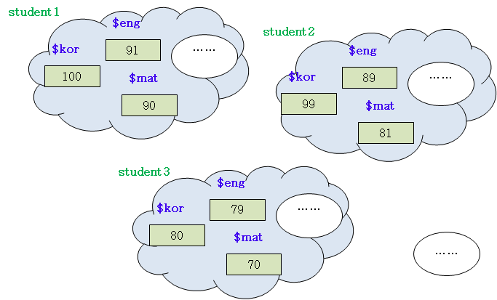
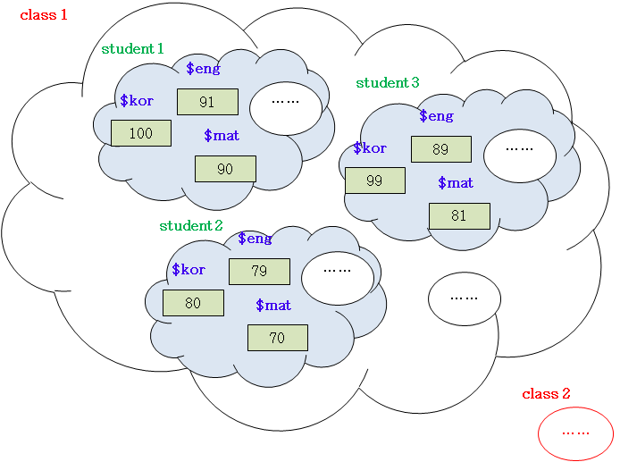
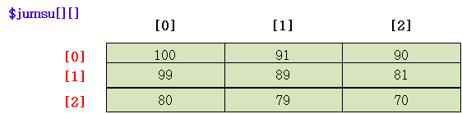
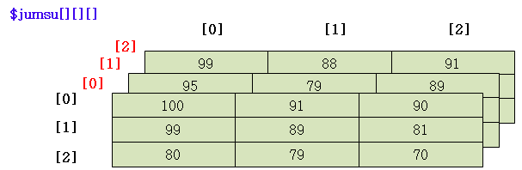
3. 배열(array)의 개념 정리
00. 배열의 개념정리
3. 배열의 개념
배열 원소 값 또 다른 배열 정의(다차원배열(multi-dimensional array), 중첩 배열)
- 1차원 배열, 2차원 배열, 3차원 배열 등
1차원 배열 정의, 원소 추가, 삭제, 출력, 데이터 처리
2차원 배열 정의, 원소 추가, 삭제, 출력, 데이터 처리
3차원 배열 정의, 출력
- 2차원 배열(x,y축)
- 3차원 배열(x,y,z축)
Notes:
배열의 차원은 요소를 선택하는 데 필요한 인덱스 수를 나타냅니다.
2 차원 배열의 경우 요소를 선택하려면 두 개의 인덱스가 필요합니다.
3 차원 배열의 경우 요소를 선택하려면 3 개의 인덱스가 필요합니다.

Slide 38
4. 1차원 배열
00. 배열의 개념정리
2. 배열 원소 추가(1)
1차원 배열 원소 추가
1차원 배열 원소 추가
새로운 원소 추가, 배열 원소기호(‘[]’) 사용
추가하려는 원소 키(인덱스) 명시적 지정
추가하려는 원소 키(인덱스) 생략
- 인덱스 배열 : 기존 배열 끝 자동 추가
- 연관 배열 : 기존 배열 끝 자동 추가, 인덱스 배열 원소 추가(오류)
기존 배열 맨 처음, 맨 끝에 하나 이상 새로운 원소 추가
- array_unshift() : 배열의 시작 부분에 하나 이상의 요소를 추가합니다.
- array_push() : 배열의 끝에 하나 이상의 요소를 밀어 넣습니다.

Slide 39
4. 1차원 배열
00. 배열의 개념정리
3. 배열 원소 삭제
1차원 배열 원소와 배열 삭제
unset() 함수 사용, 배열 원소와 배열 삭제
- 배열 원소 삭제 : 삭제하려는 원소 인덱스(키) 지정
- 배열 전체 삭제 : 삭제하려는 배열이름 지정(공백 배열(empty array))
기존 배열 맨 처음과 맨 끝 원소 삭제 및 리턴
- array_shift() : 배열의 시작에서 요소를 이동
- array_pop() : 배열의 끝에서 요소를 팝

Slide 40
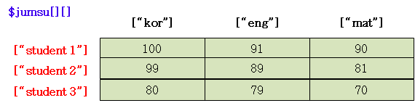
5. 2차원 배열
00. 배열의 개념정리
2. 2차원 배열
배열 원소 : ‘$배열이름[ ][ ]’으로 구분
예) $jumsu[0][1], $jumsu[“student1”][“eng”]
인덱스 배열 for 반복문, 연관 배열 foreach 반복문 중첩 사용
‘행’과 ‘열’ 테이블 구조
- 2차원 인덱스 배열
‘행’과 ‘열’ 테이블 구조
- 2차원 연관 배열

Slide 41
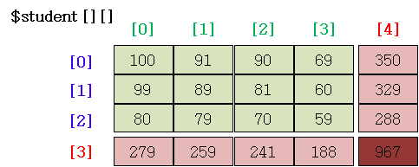
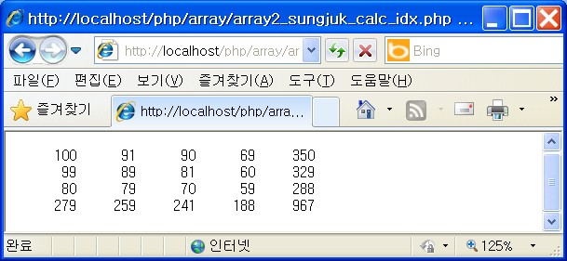
5. 2차원 배열
00. 배열의 개념정리
2. 2차원 배열(데이터 처리)
학생 3명 4과목 성적처리
// 성적의 배열 정의
$student = array(array(100, 91, 90, 69),
array(99, 89, 81, 60),
array(80, 79, 70, 59));
// 학생별 총점 계산
for($row = 0; $row <= 2; $row++) {
for($col = 0; $col <=3; $col++) {
$student[$row[4] = $student[$row][4] + $student[$row][$col];
}
}
// 성적처리 결과 출력
for($row = 0; $row <= 3; $row++) {
for($col = 0; $col <=4; $col++) {
printf(“%8d”, $student[$row][$col]);
}
echo “<br>”;
}

Slide 42
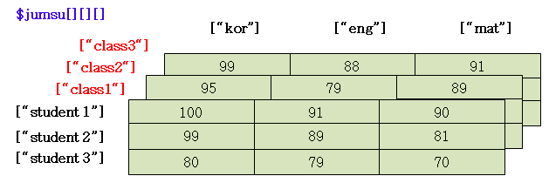
6. 3차원 배열
00. 배열의 개념정리
3. 3차원 배열
배열 원소 : ‘$배열이름[ ][ ][ ]’으로 구분
(예) $jumsu[0][0][1], $jumsu[“class1”][“student1”][“eng”]
인덱스 배열 for 반복문, 연관 배열 foreach 반복문 중첩 사용
3차원 배열의 개념정리
면, 행, 열 입체구조(인덱스 배열)
면, 행, 열 입체구조(연관 배열)

Slide 43
3교시 강의 안내
3교시_함수 정리
1.
함수의 개요 및 생성
2.
내장함수
3.
기타 관련 함수
www.w3schools.com : 웹 개발자 사이트
https://www.w3schools.com/php/php_ref_math.asp

Slide 44
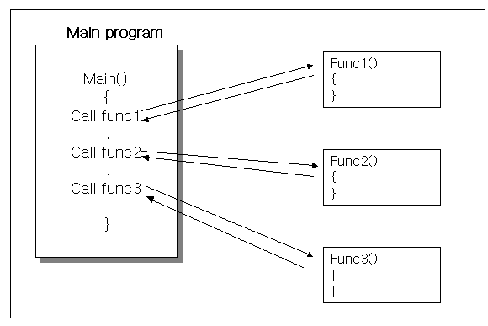
1. 함수 개요와 생성방법
12. 함수개요와 생성
1. 함수의 기본형식
함수(function)
1) 특정한 작업을 수행하도록 구성된 독립적인 프로그램을 의미
2) 일정한 입력 값에 따른 출력을 표시하는 프로그램
3) 장점 – 프로그램의 간단명료화
function 함수명( )
{
실행문장;
}
메인 프로그램과 함수와의 관계
2. 함수실행
1.호출하려는 함수 이름이 일치
3. 처리결과

Slide 45


1. 함수 개요와 생성방법
12. 함수개요와 생성
1. 함수의 기본형식
12_1.php
함수선언
함수호출
함수만 호출하면 해당 함수 는 필요한 동작을 반복수행

Slide 46
1. 함수 개요와 생성방법
12. 함수개요와 생성
3. 함수의 정의 및 호출
함수 정의
- function 키워드, 함수 이름, 매개변수, 몸체(body)
함수이름 : 함수 기능 연상 의미 있는 이름 작명
(대⋅소문자 구분 않음, 내장 함수와 동일한 이름 오류)
- 가 매개변수(dummy parameter) : 괄호 안 콤마 구분, 생략 가능
- 몸체 : 중괄호(‘{}’) 사이 정의
- 호출 이전 반드시 정의
함수 호출
함수 이름으로 호출
실 매개변수(actual parameter) : 괄호 안 콤마 구분, 생략 가능
- 호출되었을 때 함수정의 실행(정의되지 않은 함수호출 오류, 호출 없으면 단지 선언)
- 여러 번 호출 가능

Slide 47


1. 함수 개요와 생성방법
12. 함수개요와 생성
5. 매개변수가 있는 함수 선언
1) function 함수명(인수1,인수2…인수n); { 실행문장; }
2) 인수(argument) : 호출 프로그램에 의해 함수에 전달되는 실제 값
12_2.php
태어난 년도를 12로 나눈 결과를 $calc에 저장
함수를 호출하면서 계산결과를 함께 함수에 전달
변수명이 주 프로그램과 같을 필요는 없습니다. $b가 $calc 값을 받게 된다.
12_2.html

Slide 48


1. 함수 개요와 생성방법
12. 함수개요와 생성
5. 리턴 값이 존재하는 함수 선언
1) 호출한 곳에서 함수실행 결과값을 받아 다른 계산작업에 활용할 수 있도록 함
2) function 함수명(인수1,인수2…인수n); { 실행문장; return 반환값; }
12_2.php
12_2.html
1. 함수호출
2. $b에 따른 switch실행
3. 실행결과에 따른 return값을 가지고 main 프로그램으로 돌아감
4. Echo 문 실행하여 리턴 값을 출력

Slide 49
2. 매개변수 전달 및 변수 적용
12. 함수개요와 생성
1. 매개변수 전달 방법
매개변수 전달(parameter passing) 방법
매개변수(인자, 인수) : 함수 호출과 정의 사이 정보전달 하는 수단으로 활용.
실 매개변수, 가 매개변수 사용, 정의 순서로 1:1 대응(positional parameter passing) , 이름 같을 필요 없음.
매개변수 전달 방법
- 값에 의한 호출(call by value)
- 참조에 의한 호출(call by reference)로 구분
함수 내 정의된 변수, 함수 내 지역변수(local variable)

Slide 50

2. 매개변수 전달 및 변수 적용
12. 함수개요와 생성
2. 변수의 적용범위 및 정적 변수
변수의 적용 범위와 정적 변수
지역변수(local variable)
- 함수 내 정의 변수, 역할의 적용범위 정의된 함수 내 한정
- 함수 밖 동일한 이름 변수, 서로 독립적
전역변수(global variable)
- 함수 밖 정의 변수, 역할의 적용범위 전체 프로그램
- 함수 내 사용할 수 없음
슈퍼 전역변수(super global variable)
- 사용 범위 제약을 받지 않음
- 모든 스크립트 사용 가능
변수의 적용범위

Slide 51
2. 매개변수 전달 및 변수 적용
12. 함수개요와 생성
3. 코드 재사용(reuse)
코드 재사용(reuse)
작성된 소스코드 다시 활용
여러 프로그래머 공동 프로젝트 수행
개발기간 최소화, 개발비용 감소, 신뢰성 향상, 시스템 일관성 유지, 유지보수 비용 절감 등 장점
include() 문, require() 문, include_once() 문, require_once() 문
- 외부파일 내용 include() 문 위치에 포함(C 언어 #include 문)
외부파일 존재하지 않을 경우
- include() 문 : 경고 메시지 출력 후 실행 계속
- require() 문 : 치명적인 오류 메시지 출력 후 실행 종료
include() 문, require() 문 : 포함시킨 외부파일 또 포함하려 할 때 오류
include_once() 문, require_once() 문 : 외부파일 한번만 포함시키는 역할, 오류 제거

Slide 52
3. 내장함수
13. 내장 함수 정의
1. 내장함수 정의
1) PHP엔진에서 처음부터 생성되어 있는 함수로써 그냥 불러다 사용하면 됨
2) 데이터타입에 따라 다양한 내장함수를 제공
내장함수(built-in function, library function)
사용자 정의 함수(user defined function)
내장함수(built-in function, library function)
프로그램 개발에 유용한 기능들을 미리 제작하여 시스템에 저장
별도의 정의없이 언제든지 호출하여 사용
변수관련 함수, 문자열관련 함수, 수학관련 함수, 배열관련 함수, 날짜와 시간관련 함수, 디렉토리관련 함수, URL관련 함수, 파일 및 데이터베이스관련 함수 등 다양한 함수들 제공

Slide 53
3. 내장함수
13. 내장 함수 정의
2. 날자 관련 함수
1-1. 지정한 형식대로 날짜와 시간을 표시하는 date()
String date(“format”, int timestamp)
1970년 1월1일 부터 초단위로 환산
포맷옵션
A – AM/PM 구분
D – 영문요일 약어표시, d- 일자를 두 자리로 표시 예) 01,05
M – 영문 월 약어표시( 예, jun), m – 월 을 표시 (예, 06) , F – 영문 월 풀네임 표시(예, june)
Y – 년도 4자리 표시, y – 년도 2자리 표시
H – 시간을 24시간 단위로 표시 , h – 12시간 단위로 표시 (예, 06 – 앞에 0 생략할 경우 g 사용)
i-분을 나타냄, s – 초를 나타냄

Slide 54



3. 내장함수
13. 내장 함수 정의
2. 날자 관련 함수
<?php
$a=date("Y .M .d h시i분",99402300);
echo "guest님 환산일자는" .$a
?>
13_1.php
포맷에 따라 다양한 결과를 표시할 수 있습니다.
13_5.php

Slide 55
3. 내장함수
13. 내장 함수 정의
2. 날자 관련 함수
1-2. timestamp값을 날짜와 시간으로 변환하여 배열로 리턴하는 getdate()
Array getdate([int timestamp])
1) timestamp – 1970년 1월 1일 이후부터의 시간을 초 단위로 환산하여 표시한 값
2) 만일 타임스탬프가 없는 경우 현재 날짜시간을 타임스탬프로 환산하여 배열로 리턴
Getdate()가 리턴하는 배열항목
Year – 년도가 저장
Yday – 1년 중 총 날짜
Month – 영문 월(june) , mon – 월을 숫자로 표시(6) , mday – 달 기준의 일
Wday – 요일을 숫자로 표시(0 ~ 6), weekday – 날짜를 영문자요일로 표시
Hours – 시간, minutes – 분, seconds – 초 표시

Slide 56




3. 내장함수
13. 내장 함수 정의
2. 날자 관련 함수
13_2.php
1-3. 현재 시스템의 날짜시간을 GMT시간으로 리턴
STRING gmdate(string format,[int timestamp])
- Format에 따라서 해당 날짜,시간 등을 문자열로 리턴
13_3.php

Slide 57

3. 내장함수
14. 내장함수
2. 날자 관련 함수
1-4. 매개변수로 입력 받은 날짜/시간정보를 timestamp로 반환 – mktime()
Int mktime(시,분,초,월,일,년)
- 넘겨받은 각 값들을 조합하여 timestamp 값 계산
<?php
$y=1970;
$m=01;
$d=01;
$birthtime=mktime(0,0,0,$m,$d,$y);
echo "timestamp 결과 $birthtime";
?>
13_4.php
- Php 변수값을 y, m, d 값을 본인생년월일로 변경하여 수행해 본다.

Slide 58




3. 내장함수
13. 내장함수
3. 문자열 처리 관련 함수
2-1. 지정한 문자열의 길이를 반환하는 함수 strlen()
Int strlen(Str String)
- 문자열 사이의 공백도 1개의 문자열로 인식하여 길이에 포함
2-2. 지정한 문자열을 대문자로 반환하는 함수 strtoupper()
String strtoupper(string str)
- 참고 : 지정 문자열을 소문자로 반환하는 함수는 strtolower(_)를 사용합니다

Slide 59


3. 내장함수
14. 내장함수
3. 문자열 처리 관련 함수
2-3. 문자열 중 일부분을 추출하는 함수 – substr()
String substr(string 문자열, int 시작위치,[int 길이]);
- 문자열의 시작위치부터 정해진 길이만큼 추출하여 반환
앞에서부터 추출시 0번째 부터 시작!!
문자열 뒤에서 접근하여 추출시 -1부터 시작!!
<?php
$a="hello php";
echo substr($a,6,3)."<br>";
echo substr($a,-6,3);
?>
14_2.php

Slide 60


3. 내장함수
13. 내장함수
3. 문자열 처리 관련 함수
2-4. 문자열의 공백을 제거하여 반환하는 함수 rtrim(),ltrim(),trim()
String trim(string 문자열)
ltrim, rtrim모두 형식 동일
1) rtrim( ) – 문자열 오른쪽에 있는 빈 공간을 삭제한 후 그 결과를 반환
2) ltrim() – 문자열 왼쪽에 있는 빈 공간을 삭제한 후 그 결과를 반환
3) trim() – 문자열의 양쪽에 있는 빈 공간을 모두 제거한 후 그 결과를 반환
14_3.php
양 옆 공백이 제거되었습니다.
위 내용과 비교해보면 공백이
제거된 것을 알 수 있습니다.

Slide 61
4. 기타 관련 함수
15. 기타 관련 함수
3. 기타 관련함수
3-1. 문자열을 구분자에 따라 분리하여 배열로 반환하는 explode()
Array explode(string 구분자,string 문자열)
3-2. 배열의 각 내용을 지정된 구분자를 이용하여 하나의 문자열로 연결하는 implode()
String implode(string 구분자, array 배열변수)
- explode()함수와 반대기능을 수행

Slide 62


4. 기타 관련 함수
15. 기타 관련 함수
15_1.php
공백을 만날때 마다 배열 각각에 저장
해당배열을 반복하여 인쇄
해당 배열의 요소를 하나 추가한 후 “/”표시 다시 요소를 추가하여
한 문자열로 병합함

Slide 63



4. 기타 관련 함수
15. 기타 관련 함수
3-2. 두 개의 문자열을 비교하는 strcmp()
Int strcmp(string str1, string str2)
- 두 문자열을 비교하여 같으면 0, (str1>str2)인 경우 양수, (str1<str2)인 경우 음수를 반환
- 문자열의 대소문자를 구분하여 비교.(참고-대소문자 구분 없이 비교하려면 strcasecmp()사용)
15_pwchk.php

Slide 64
4. 기타 관련 함수
15. 기타 관련 함수
+참고 – 포맷에 따라 해당 변수의 값을 출력하는 printf() 함수
int printf(string 포맷기호,변수명)
포멧기호 | 데이터형 | 설명
%d | 정수형 | 출력할 값을 10진수로 변환하여 출력
%f | 실수형 | 실수 값을 (float, double)읽어서 소수점 형태로 출력
%c | 정수형,문자형 | 출력할 값을 한 문자로 출력
%s | 문자열 | 값에 따라서 지시되는 문자열을 출력
Printf(“%d %c ”,$a,$b);
= ➔ $a 값을 10진 정수형으로 출력, $b값을 문자형으로 출력

Slide 65


4. 기타 관련 함수
15. 기타 관련 함수
3-4. 특정문자열을 다른 문자열로 치환하는 str_replace()
String Str_replace(“찾을 문자열”,”변경문자열”,원본)
- 문자열 원본에서 특정 문자를 찾아서 다른 문자열로 치환하는 함수

Slide 66
4. 기타 관련 함수
15. 기타 관련 함수
3-5. 문자열 내부에서 특정 문자열을 검색하는 strstr(),strchr()
strstr(“문자열”,”찾을 문자열”)
String strchr(“문자열’,”찾을 문자열”)
- 찾고자 하는 문자열이 나타난 위치부터 마지막까지 모든 문자열을 반환
3-6. 문자열 내부에서 특정 문자열을 검색하여 해당 위치를 숫자로 반환 strpos()
int strpos(“문자열’,”찾을 문자열”)
- 찾고자 하는 문자열이 나타난 위치를 숫자로 반환

Slide 67
5. 문자열 처리 함수
15. 기타 관련 함수
1. 문자열 함수의 활용
1-1. 문자열을 구분자에 따라 분리하여 배열로 반환하는 explode()
Array explode(string 구분자,string 문자열)
1-2. 배열의 각 내용을 지정된 구분자를 이용하여 하나의 문자열로 연결하는 implode()
String implode(string 구분자, array 배열변수)
- explode()함수와 반대기능을 수행
- 매개변수 문자열을 분리 문자($delimiter)와 제한된 분리 개수($limit)로 분리한 후 분할된 부분의 문자열을 원소 값으로 하는 인덱스 배열 리턴
- CSV(Comma Separated Value) 형식 엑셀 데이터를 콤마 분리 문자로 분할, 배열 관련 함수와 유용하게 사용

Slide 68


5. 문자열 처리 함수
15. 기타 관련 함수
1-3. 두 개의 문자열을 비교하는 strcmp()
Int strcmp(string str1, string str2)
- 두 문자열을 비교하여 같으면 0, (str1>str2)인 경우 양수, (str1<str2)인 경우 음수를 반환
- 문자열의 대소문자를 구분하여 비교.(참고-대소문자 구분 없이 비교하려면 strcasecmp()사용)
15_pwchk.php

Slide 69
6. 출력 함수 활용
15. 기타 관련 함수
+참고 – 포맷에 따라 해당 변수의 값을 출력하는 printf() 함수
int printf(string 포맷기호,변수명)
포멧기호 | 데이터형 | 설명
%d | 정수형 | 출력할 값을 10진수로 변환하여 출력
%f | 실수형 | 실수 값을 (float, double)읽어서 소수점 형태로 출력
%c | 정수형,문자형 | 출력할 값을 한 문자로 출력
%s | 문자열 | 값에 따라서 지시되는 문자열을 출력
Printf(“%d %c ”,$a,$b);
= ➔ $a 값을 10진 정수형으로 출력, $b값을 문자형으로 출력

Slide 70

6. 출력 함수 활용
15. 기타 관련 함수
1-4. 특정문자열을 다른 문자열로 치환하는 str_replace()
String Str_replace(“찾을 문자열”,”변경문자열”,원본)
- 문자열 원본에서 특정 문자를 찾아서 다른 문자열로 치환하는 함수
15_3.php

Slide 71
6. 출력 함수 활용
15. 기타 관련 함수
1-5. 문자열 내부에서 특정 문자열을 검색하는 strstr(),strchr()
strstr(“문자열”,”찾을 문자열”)
String strchr(“문자열’,”찾을 문자열”)
- 찾고자 하는 문자열이 나타난 위치부터 마지막까지 모든 문자열을 반환
1-6. 문자열 내부에서 특정 문자열을 검색하여 해당 위치를 숫자로 반환 strpos()
int strpos(“문자열’,”찾을 문자열”)
- 찾고자 하는 문자열이 나타난 위치를 숫자로 반환

Slide 72

6. 출력 함수 활용
15. 기타 관련 함수
php 프로그램을 작성하여 실행 결과를 확인해 본다.
<?php
$a="abcdefgh";
$b=strstr($a,"c");
$c=strpos($a,"c");
echo "strstr실행결과 $b <br>";
echo "strpos결과 c의 위치는 $c";
?>
15_smple.php
0,1,2

